Slide 1

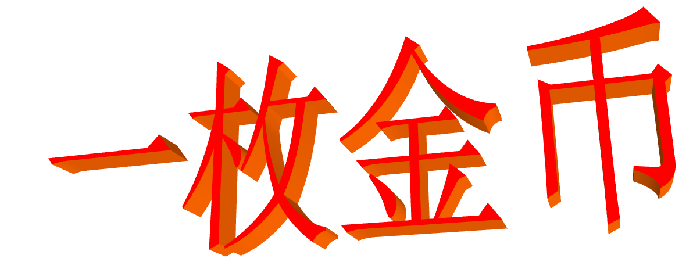

Slide 2
懒惰 辛勤 省吃俭用 辩解 筋疲力尽
满头大汗 当牛做马 苦差事

Slide 3
课文围绕一枚金币写了一件什
么事？

Slide 4
记叙了一个_________的儿子通过_______终于懂得金钱________的故事，告诉人们要靠________挣钱，不能________，要珍惜_________。
你原来是一个好吃懒做、不劳而获的人，后来变成了一个热爱劳动、自食其力的人。我相信，你一定会获得许多高强的劳动技能，为社会创造更多的劳动价值。

Slide 5
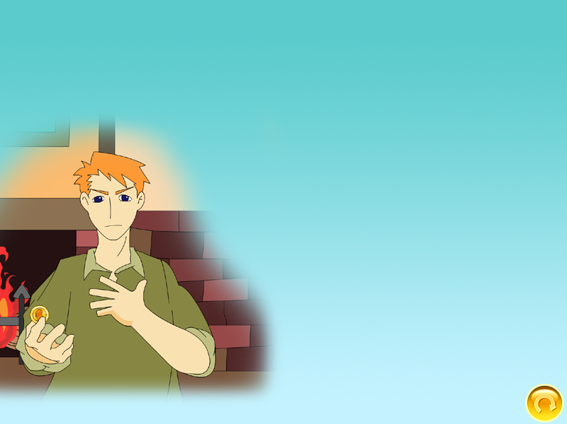
填一填
次序 | 金币的来源 | 老人怎样做，怎么说的 | 儿子的反应
一
二
三

Slide 6
填一填
次序 | 金币的来源 | 老人怎样做，怎么说的 | 儿子的反应
一 | 妈妈给的 | 扔进火炉 “这不是你挣来的。” | 笑，走开
二 | 妈妈给的 | 扔进火炉 ”这也不是你挣来的。” | 又笑、走开
三 | 儿子自己挣的 | 扔进火炉 “这也不是你挣来的。” “我相信这是你挣来的钱了。” | 跑、抓、叫 受不了

Slide 7
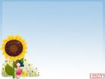
文中的儿子是一个什么的人？为什么？
懒惰成性 花钱如流水 一事无成 不知道珍惜别人的劳动成果 被母亲娇惯成性 骗人 依赖家长 珍惜自己劳动成果 自食其力 爱劳动

Slide 8
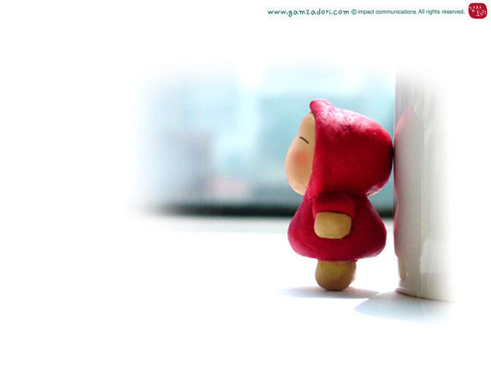
我想对文中的儿子说：……
我想对那位老父亲说：……
我想对那位母亲说：……

Slide 9
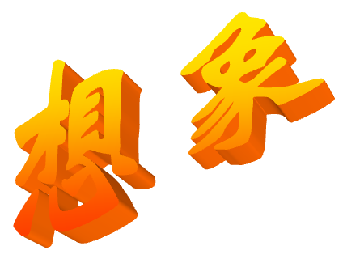
儿子帮着这个收割庄稼，又帮着那个盖房子，还做了些什么？
在干活时，儿子可能受了什么罪？

Slide 10
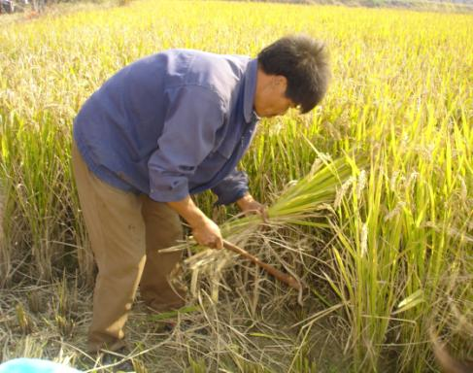
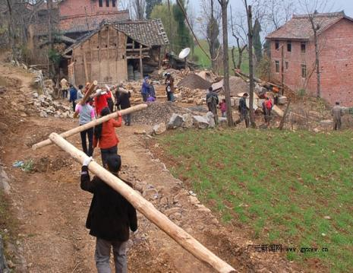
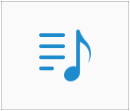
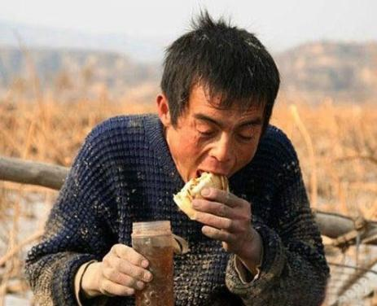
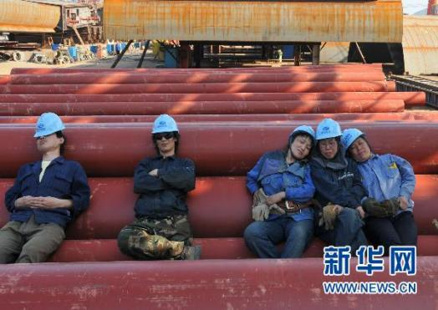

Slide 11

积累名言警句：
君子爱财，取之有道。
——《增广昔时贤文》
一粥一饭，当思来之不易；半丝半缕，恒念物力维艰。
——（清）朱柏庐
Notes:
积累名言警句：
君子爱财，取之有道。
———《增广昔时贤文》
一粥一饭，当思来之不易；半丝半缕，恒念物力维艰。
——（清）朱柏庐
凭劳动获取的钱财，不必担心遭人非议，更不会良心不安。 ——海伦
贫穷固然不方便，但过富也不一定是好事，必须依靠自己的力量谋求生活。
——居里夫人

Slide 12

由俭入奢（shē）易，由奢（shē）入俭难。
勤俭永不穷，坐食山也空。
有道之财方可取，无道之财莫强求。

Slide 13
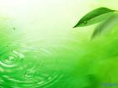
说一说、写一写
通过这节课的学习，你有什么收获呢？请说一说并写下来。
Notes:
通过这节的学习，你有什么收获呢？请说一说。再把你的收获写下来
再把你的收获写下来

Slide 14

老人一辈子辛勤劳动，省吃俭用把儿子养大成人。到自己年老了，见儿子还是这样，再也受不了了。
受不了
Notes:
老人一辈子辛勤劳动，省吃俭用把儿子养大成人。到自己年老了，见儿子还是这样，再也受不了了。

Slide 15
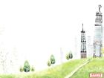
他躺在床上，把妻子叫来（ ）地说：“把我们的财产随便给谁都行，就是不要给儿子，这懒鬼什么都不干，一文钱也挣不来。”
生气
  无奈
失望
痛苦
Notes:
生气
无奈
失望
绝望

Slide 16

儿子听了妈妈的话，走了，真的干了整整一个星期活。他帮着这个收割庄稼，又帮着那个盖房子，挣够了一枚金币，带回来交给爸爸。
整整一个星期
房子
收割
盖房子
盖
Notes:
整整一个星期收割盖房子

Slide 17
儿子受不了了，忙跑到炉前，用手从熊熊大火里把金币抓出来，大声叫道… …
跑
熊熊大火
抓
叫

Slide 18
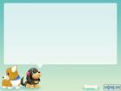
儿子受不了啦，忙跑到炉前，用手从熊熊大火里把金币抓出来，大声叫道：“爸爸，你疯了！我替人家当牛做马，整整干了一个星期的苦差事，才挣来这枚金币！而你，却把它扔进火炉里去烧！”
你认为怎样读
最能体现儿子的受不了？
气愤
委屈
指责
Notes:
气愤委屈 指责
指责

Slide 19

这时老人（ ）地说：“现在，我相信这是你自己挣来的钱了！”
高兴
欣慰
激动

